Slide 1
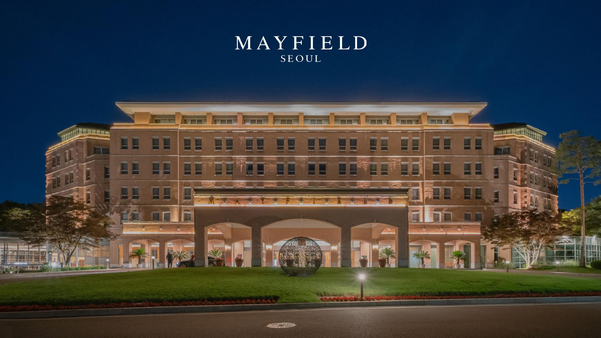

Slide 2
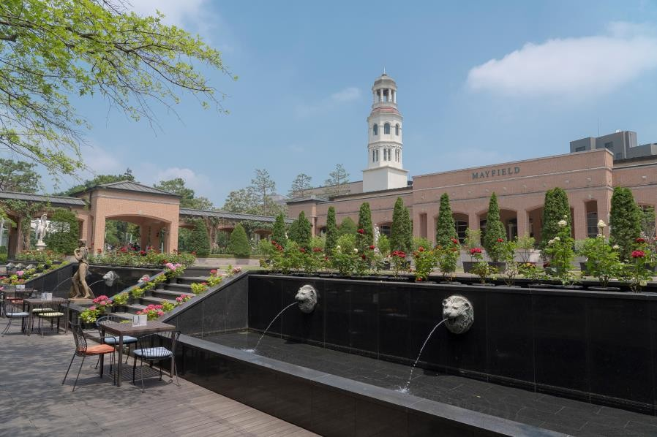
호텔 안내
위치
건물규모 객실 주차공간
연회장 다이닝 부대시설
기타시설
서울시 강서구 방화대로 94
본관 지하 1층, 지상 6층 / 별관 (스위트) 지하 1층, 지상 3층
239실 (본관 182실, 별관 57실)
527대 (P1 374대, P2 57대, P3 96대)
9곳 (대연회장 1곳, 중연회장 3곳, 소연회장 3곳, 야외 2곳) 낙원, 봉래헌, 라페스타, 캐슬테라스, 이원, 로얄마일, 델리스 수영장, 사우나, 피트니스센터, 골프연습장, Par3 골프장, 풋살장
비즈니스센터, 키즈클럽, 산책로
HOTEL INFORMATION
Location
Floor Plan
No. of Guest Rooms Parking Lot Banquet Halls Dining
Leisure Facilities Other Facilities
94 Bangwhadaero, Gangseo-gu, Seoul, Korea
Main building : 6 stories above ground and 1 below
Annex building (Suite) : 3 stories above ground and 1 below
239 (Main building : 182, Annex building : 57)
Space for 527 vehicles (P1 374, P2 57, P3 96)
9 Ballrooms (1 Grand Ballroom, 3 Junior Ballroom, 3 Small Ballroom, 2 Outdoor)
7
Nak won (Korean BBQ), Bong Rae Heon (Korean), La Festa (Italian), Castle Terrace (International), Yi Yuan (Chinese), Royal Mile/Delice (Deli)
Swimming Pool, Sauna, Fitness, Driving Range, Par3 Golf, Futsal Field
Business Center, Kids Club, Walkway
Royal Mile Terrace

Slide 3
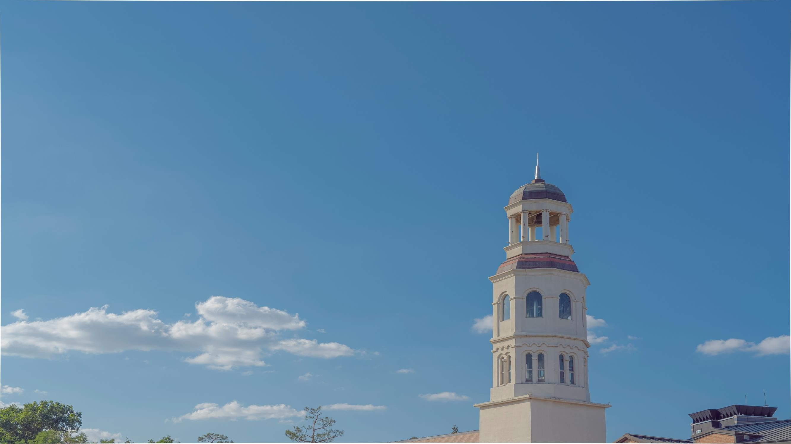
영국의 풍경식 정원과 건축양식을 도입해 시시각각 변화하는 자연의 아름다움과 발걸음 닿는 곳마다 유럽에 온 듯한 분위기를 자아내는 메이필드호텔은
ESG 환경에 최적화된 5 Star 호텔로서 세종대학교 링크플러스사업단의 호텔 체험 답사와 관련하여 당사 프로그램이 선정되기를 희망하며,
프로그램 이용에 있어서 불편함이 없도록 세심한 관심과 최상의 서비스로 정성을 다할 것을 약속합니다.
[개요]
 일시: 2022년 7월 4일(월) ~ 7월 5일(화)
 인원: 10명 (*신청인원 많을시에 추가모집)
장소: 메이필드호텔서울(서울시 강서구 방화대로 94 (*셔틀버스 제공)
내용: 세종대학교 재학생 대상 호텔 체험 답사 관련 테이블 매너 교육 및 취업 실습 등
일정 | 시간 | 장소 | 내용 | 비고
Day 1 | 14:30~14:50 | Gimpo Airport | 픽업/버스(단체: 25인승 or 45인승) | Transportation Mgr.
 | 15:00~15:50 | Banquet Hall | 오리엔테이션 | S&M Manager
 | 16:00~16:50 | Banquet Hall | 특강 | CEO
 | 17:00~17:50 | Banquet Hall | 서비스마인드 & 예절교육 | BQ General Manager
 | 18:00~18:50 | Banquet Hall | 테이블 매너교육 | BQ General Manager
 | 19:00~20:30 | Banquet Hall | 실습 및 만찬(와인 시음 포함) | Western Set Menu
 | 20:30~ | Guest Room | 숙박 | Twin(2인 1실)
Day 2 | 08:30~09:20 | Banquet Hall | 조식 | American Breakfast
 | 09:30~10:50 | Guest Room | 개인별 용무 및 체크아웃 | by Individual
 | 11:00~11:50 | Banquet Hall | Hotel Inspection | BQ Service Manager
 | 12:00~12:20 | Banquet Hall | 질의 응답 | S&M Manager
 | 12:30~14:00 | Banquet Hall | 오찬 | Korean Set Menu
 | 14:10~14:30 | Banquet Lobby | 센딩/버스(단체: 25인승 or 45인승) | Transportation Mgr.

Slide 4
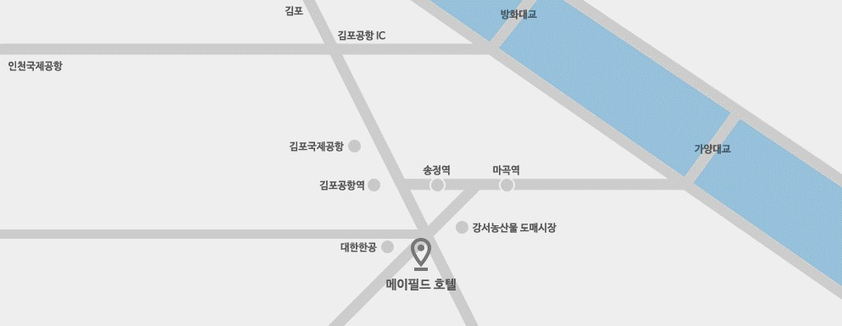
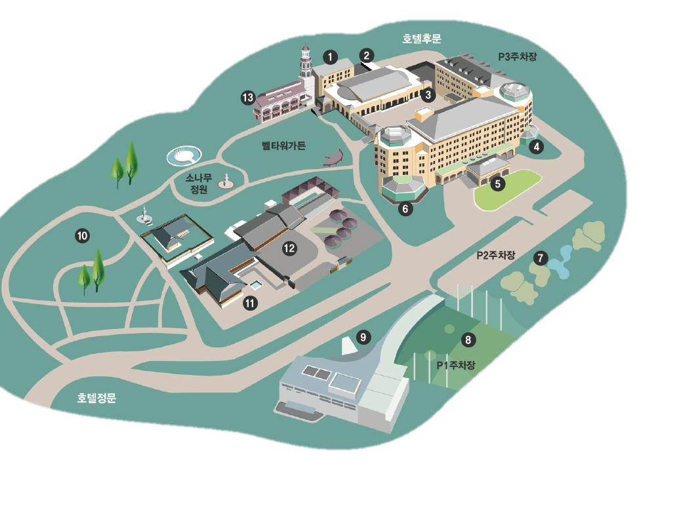
Location
Map
Subway
김포공항역 8번 출구 (셔틀버스 탑승)
연회&웨딩별관 연회&웨딩
Bus
강서면허시험장,메이필드호텔 하차
No. 650, 651, 6628, 강서05
이원(중식)
아트리움
라페스타(이탈리안)
KAL Limousine
인천국제공항 출발
T1 1F 3B, 4A 정류장 승차 T2 B1 17 정류장 승차 Tel. 02. 2660. 9100
호텔 로비
산책로
캐슬테라스(뷔페)
낙원(한식)
PAR3 골프연습장
봉래헌(한정식)
골프연습장
스위트동& 피트니스클럽

Slide 5
서울시 강서구 방화대로 94 Tel : 02. 2660. 9000 Fax : 02. 2660. 9001
94 Bangwhadaero, Gangseo-gu, Seoul, Korea Tel : +82. 2. 2660. 9000 Fax : +82. 2. 2660. 9001
www.mayfield.co.kr

